Slide 1

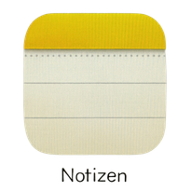

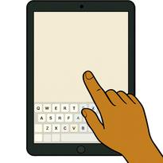

Die Bildschirmtastatur (1)
Wie öffnest du die Bildschirmtastatur?
  Öffne eine App, mit der du schreiben kannst.
Zum Beispiel, diese Notizen-App.
  Tippe auf dieses Symbol.
  Tippe in das leere Feld. Dann erscheint die Tastatur.
Die Bildschirmtastatur (1)
Wie öffnest du die Bildschirmtastatur?
  Öffne eine App, mit der du schreiben kannst.
Zum Beispiel, diese Notizen-App.
  Tippe auf dieses Symbol.
  Tippe in das leere Feld. Dann erscheint die Tastatur.
Tablet-Kompass GS | Mitmachheft | Version 1.0 Lizenz: CC BY-SA 4.0 ISB (München)

Slide 2
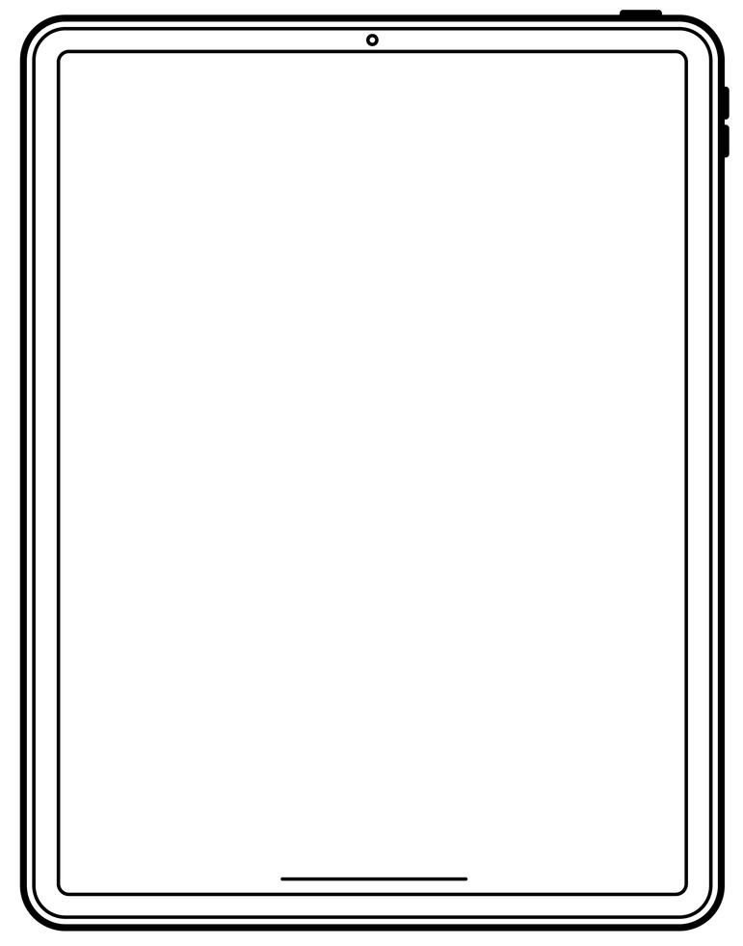

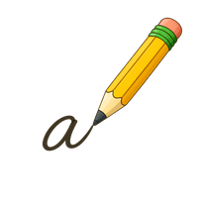
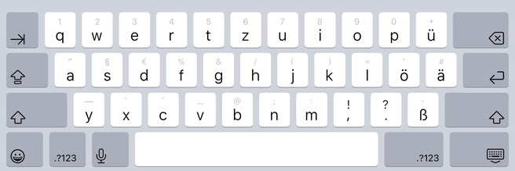



Die Bildschirmtastatur (2)
Welche Buchstaben fehlen? Ergänze.
Die Bildschirmtastatur (2)
Welche Buchstaben fehlen? Ergänze.
Tablet-Kompass GS | Mitmachheft | Version 1.0 Lizenz: CC BY-SA 4.0 ISB (München)

Slide 3


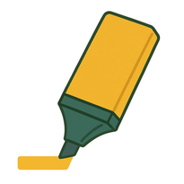
Die Bildschirmtastatur (3)
  Schreibe deinen Namen hier auf.
  Markiere die Buchstaben für deinen Namen.
Die Bildschirmtastatur (3)
  Schreibe deinen Namen hier auf.
  Markiere die Buchstaben für deinen Namen.
Tablet-Kompass GS | Mitmachheft | Version 1.0 Lizenz: CC BY-SA 4.0 ISB (München)

Slide 4

Die Bildschirmtastatur (4)
Findest du diese Tasten? Verbinde.
Taste für
groß und klein
Leertaste
Eingabetaste
Löschtaste
4
3
2
2
1
Die Bildschirmtastatur (4)
Findest du diese Tasten? Verbinde.
Taste für
groß und klein
Leertaste
Eingabetaste
Löschtaste
4
3
2
2
1
Tablet-Kompass GS | Mitmachheft | Version 1.0 Lizenz: CC BY-SA 4.0 ISB (München)

